Slide 1

LiFi: El futuro de las comunicaciones VLC
Realizado por Rafael Arellano García
Consultor: Ferrán Adelantado Freixer
Grado de Tecnologías de Telecomunicación

Slide 2
contenido
Introducción
Objetivos y metodología
Problemática de las comunicaciones RF
¿Qué es LiFi?
¿Cómo funciona?
Actuales campos de investigación
Productos LiFi
Estándar 802.15.7
Comparación con otras tecnologías inalámbricas
Modelo de propagación LOS
Análisis de parámetros
Conclusiones

Slide 3
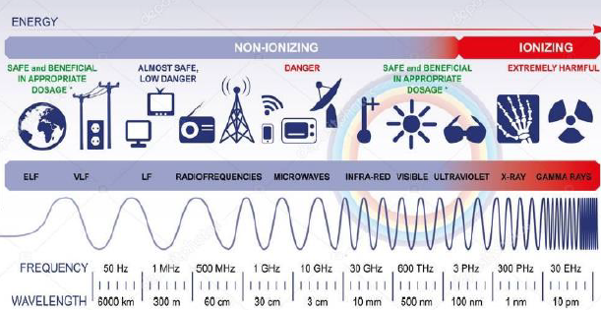
Introducción
Se necesitan buscar alternativas a las comunicaciones basadas en radiofrecuencia
Esto es debido a:
  Congestión de la banda de RF
  Interferencias entre señales de RF
  Aumento del consumo de datos
  Necesidad de mayores velocidades y ancho de banda

Slide 4
Objetivos y metodología
Objetivos:
Analizar la tecnología LiFi
Analizar sus posibles ventajas
Analizar el posible futuro de esta tecnología
Metodología usada:
Lectura y análisis de artículos y papers
Análisis de documentación técnica
Búsqueda de webs de referencia y de fabricantes

Slide 5
Problemas de las comunicaciones RF
Los problemas actuales de las comunicaciones RF son:
Problemas de capacidad
Disponibilidad de frecuencias libres
Eficiencia energética
Seguridad
Interferencias Electromagnéticas (EMI)

Slide 6

¿Qué es lifi?
Utiliza la luz visible
Mayor ancho de banda y velocidad de transmisión que RF
Gran eficiencia energética
Mínimo desembolso para su implantación
Solo da cobertura donde alumbra
Cumple el estándar IEEE 802.15.7

Slide 7
¿Qué es lifi?
Utiliza la parte visible del espectro electromagnético (400 THz – 800 THz)
Parte del espectro sin regular
Puede ofrecer comunicación mientras ilumina

Slide 8
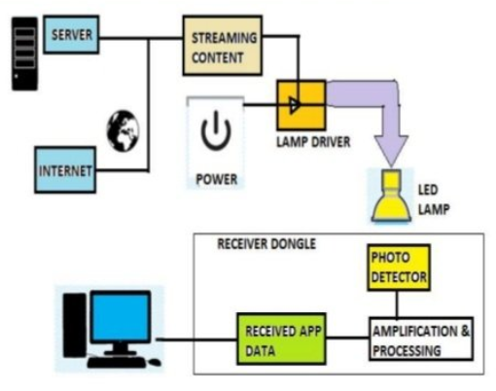
¿Cómo funciona?
Esta compuesto por:
Transmisor (LED)
Canal de visión directa
Receptor (Fotodiodo)

Slide 9
Actuales campos de investigación
Organización | Área de investigación | País
NASA & LVX | Investigación y desarrollo de nuevas aplicaciones para VLC y LiFi | EEUU
Universidad de Oxford | Enlaces de hasta 224Gbps | Reino Unido
Instituto Fraunhofer Heinrich Hertz | Prototipo de luz visible bidireccional en tiempo real de 500Mbps | Alemania
Universidad de Edimburgo | Propiedades de comunicación de los diodos láser de luz visible | Escocia
 | Modulación OFDM para comunicaciones VLC
Disney Research | Comunicación de dispositivo a dispositivo de baja velocidad | Suiza
Varias universidades e institutos | Coexistencia entre WiFi y LiFi | Global
Comisión europea | Proyecto OMEGA: VLC a 100 Mbps | UE
Keio University Group | Sistemas de modulación para semáforos | Japón
Universidad de Boston | Sistema híbrido de RF y VLC | EEUU
KAIST University | Técnicas de control de atenuación en VLC | Corea

Slide 10
Productos lifi
Producto | Empresa | País | Año de creación | Velocidad de TX | Utilidad
Li-1st | pureLifi | Reino Unido | 2013 | 11,5 Mbps | Conexión inalámbrica
Li-Flame | pureLifi | Reino Unido | 2015 | 11,5 Mbps | Conexión inalámbrica
LiFi-X | pureLifi | Reino Unido | 2016 | 42Mbps | Conexión inalámbrica
GEOLiFi | OLEDCOMM | Francia | 2011 | N/A | Posicionamiento en interiores
LiFiNET | OLEDCOMM | Francia | 2011 | 30 Mbps | Conexión inalámbrica
LiFiMAX | OLEDCOMM | Francia | 2019 | 100Mbps | Conexión inalámbrica
HALO | ZERO1 | Emiratos Árabes | 2017 | N/A | Módem
Ores LiFi | Lucibel | Francia | 2017 | 42Mbps | Conexión inalámbrica
Li-Bluetooth | SLUX | Suiza | 2017 | 15 Mbps | Conexión inalámbrica
Geo VLC | LUCIOM | Francia | 2013 | N7A | Posicionamiento en interiores
LED LiFi | LUCIOM | Francia | 2015 | 20 Mbps | Conexión inalámbrica
GeoLiFi | basic6 | EEUU | 2015 | N/A | Posicionamiento en interiores
LiFi en aviones y oficinas | Velmenni | Estonia | 2015 | 1Gbps | Conexión inalámbrica
Solución dúplex | Fraunhofer IPMS | Alemania | 2018 | 1Gbps | Conexión inalámbrica
Conexión por fotones de luz | LVX System | EEUU | 2010 | 3,Mbps | Conexión inalámbrica
LiFi bidireccional | SISOFT | México | 2016 | 30 Mbps | Conexión inalámbrica
eldoLED | Acuity Bands | EEUU | 2014 | N/A | Posicionamiento en interiores
BeamCaster | Stins Coman | Rusia | 2014 | 1,25 Gbps | Conexión inalámbrica
Illuma | NASA | EEUU | 2019 | 622Mbps | Comunicación satelital

Slide 11
Estándar Ieee 802.15.7
Topologías de red
El estándar IEEE 802.15.7 de redes de área personal en comunicaciones por luz visible (VPAN) indica que VLC permite tres tipos topologías:
Topología en estrella
Topología punto a punto
Topología de difusión

Slide 12
Estándar Ieee 802.15.7
Arquitectura subcapa PHY
Existen 3 tipos de capa PHY:
PHY I: Uso en exteriores. Tasas de cientos de kbps
PHY II: Uso en interiores. Tasas de Mbps
PHY III: Múltiples fuentes y detectores de luz. Tasas de Mbps

Slide 13
Estándar Ieee 802.15.7
Arquitectura subcapa MAC
La subcapa MAC es la encargada de gestionar:
Beacons
Acceso al medio
El slot de tiempo garantizado (GTS)
Validación de trama
Trama de ACK
Asociación y desasociación
Además también se encarga de:
Estabilizar el color
Control de atenuación del parpadeo
Selección de la tasa de reloj

Slide 14
Comparación con otras tecnologías inalámbricas
Más veloz
Ancho de banda ilimitado
Consumo mínimo
Muy baja latencia
Muy segura
Barata
Ecológica
Sin interferencias electromagnéticas

Slide 15
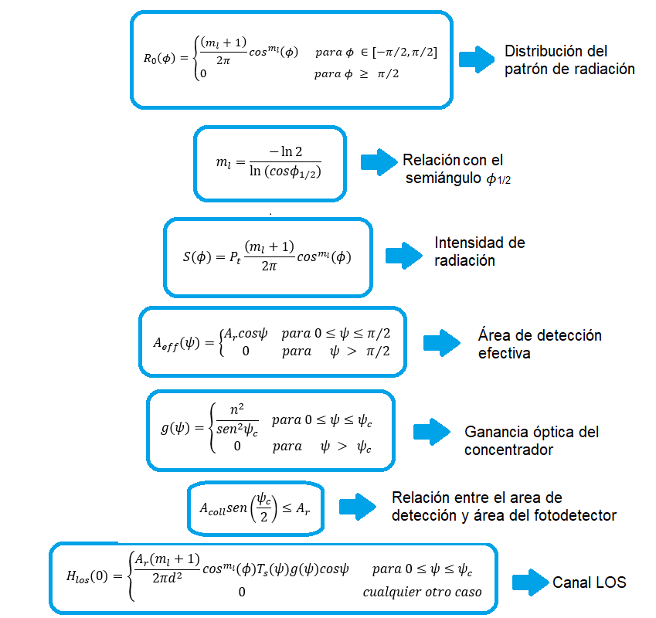
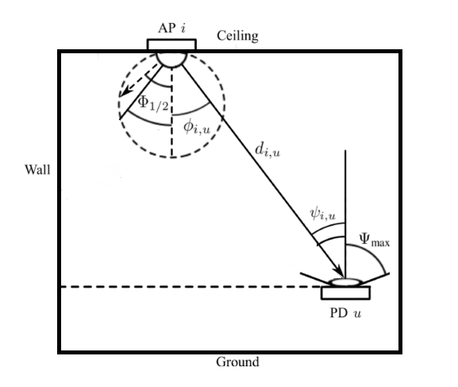
Modelo de propagación los

Slide 16
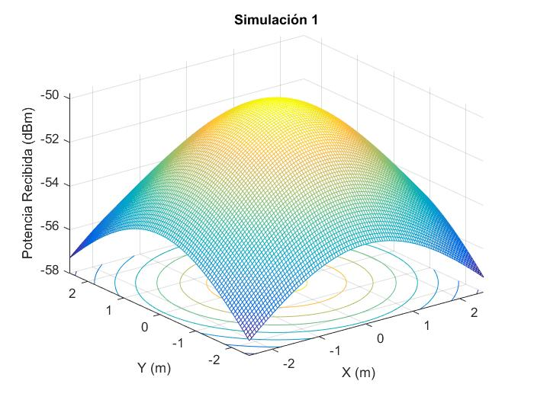
Análisis de parámetros
Datos de simulación
Descripción | Parámetro | Valor | Unidades
Semiángulo de media potencia | φ 1/2 | 60 | °
Potencia transmitida por el LED | P | 3 | W
Ganancia filtro óptico | Ts | 1
Área del fotodetector | Apd | 1 | cm²
Índice de refracción de la lente | n | 1
FOV del receptor | ψmax | 90 | °
Dimensiones de la habitación | x, y, z | 5x5x2,5 | m
Posición del LED | [x₀, y₀] | [0,0] centro de la habitación | m
Distancia entre el AP y el receptor | h | 3 | m
Coeficiente de conversión k | k | 3
Sensibilidad de PD | Rpd | 0,53 | A/W

Slide 17
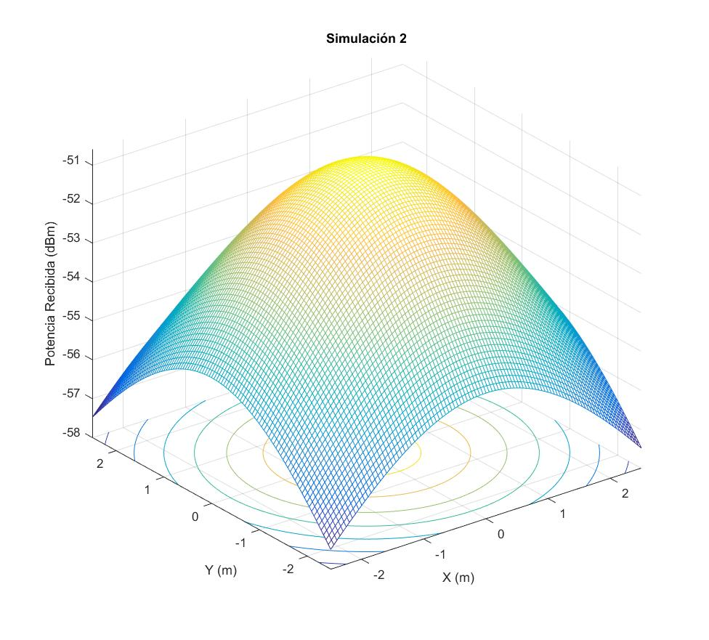
Análisis de parámetros

Slide 18
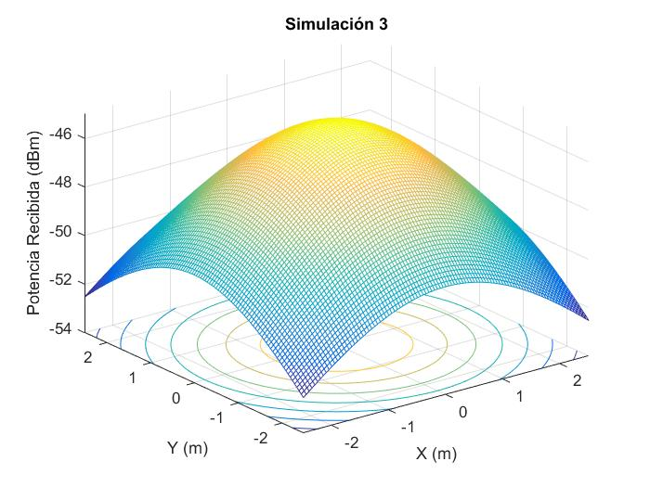
Análisis de parámetros

Slide 19
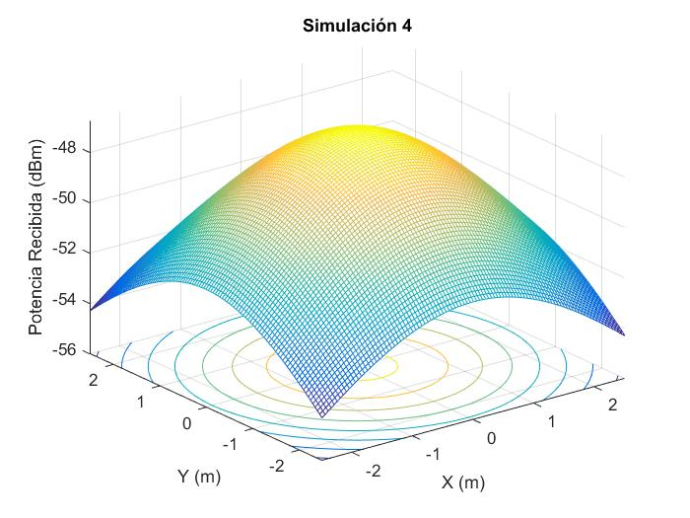
Análisis de parámetros

Slide 20
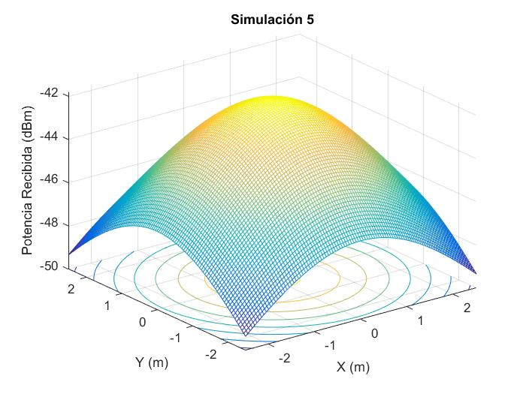
Análisis de parámetros

Slide 21
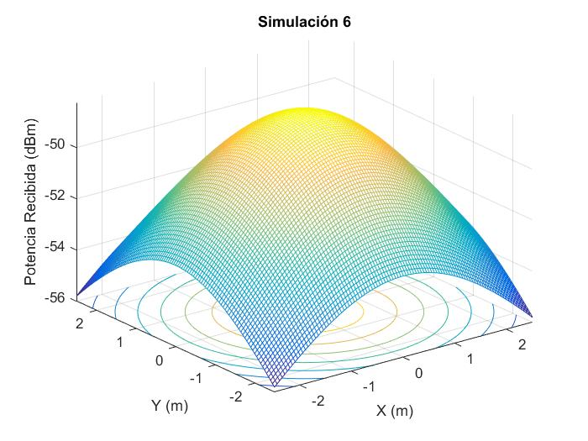
Análisis de parámetros

Slide 22
CONCLUSIONES
Puede ser una tecnología complementaria a RF
Ecológica
Económica
Segura
Líneas futuras
Crear un estándar propio para esta tecnología
Estudiar su alcance en 5G, IoT y Smart Cities

Slide 23
Gracias por su atención

